Slide 1

Projeto I – C11/C111
Apresentação dos Resultados
Nome do Dataset:
Student Performance Factors (Kaggle)
Equipe:
Gabriel de Souza Pivoto – C111 – Matrícula
Aluna(o) 2 – Sigla Curso – Matrícula
Aluna(o) 3 – Sigla Curso – Matrícula

Slide 2



CONSCIENTIZAÇÃO E COMPREENSÃO
Uma breve descrição sobre o Dataset escolhido (do que se trata o Dataset)?
Dados de 6.607 estudantes com 20 variáveis sobre hábitos de estudo, contexto familiar, escola, saúde e a nota final no exame (Exam_Score, de 0 a 100). Permite investigar o que explica o desempenho escolar.
Na visão do grupo, para quem (empresa, problema etc.) a análise deste Dataset pode ser estratégica?
Escolas e secretarias de educação (onde investir: frequência, recursos, aproximação com as famílias), políticas públicas contra a desigualdade educacional, empresas de reforço escolar e as próprias famílias.
Quais as colunas deste Dataset?
Hours_Studied, Attendance, Parental_Involvement, Access_to_Resources, Extracurricular_Activities, Sleep_Hours, Previous_Scores, Motivation_Level, Internet_Access, Tutoring_Sessions, Family_Income, Teacher_Quality, School_Type, Peer_Influence, Physical_Activity, Learning_Disabilities, Parental_Education_Level, Distance_from_Home, Gender, Exam_Score
Link de acesso ao Dataset:
https://www.kaggle.com/datasets/lainguyn123/student-performance-factors

Slide 3
CONSCIENTIZAÇÃO E COMPREENSÃO
Perguntas a serem respondidas sobre o Dataset escolhido:
As 5 perguntas mais importantes (de acordo com o grupo) devem vir primeiro
Pergunta 1: A frequência às aulas influencia a nota? Quanto vale cada ponto de presença?
Pergunta 2: Quanto mais horas de estudo, maior a nota? Existe retorno decrescente?
Pergunta 3: Qual é o perfil dos 10% melhores alunos comparado aos 10% piores?
Pergunta 4: A renda familiar e o acesso a recursos criam desigualdade nas notas?
Pergunta 5: O envolvimento e a escolaridade dos pais fazem diferença?
Pergunta 6: Entre os fatores numéricos, quais têm maior relação com a nota?
Pergunta 7: Aulas de reforço (tutoria) compensam? Até quantas sessões vale a pena?
Pergunta 8: Motivação, qualidade do professor e influência dos colegas: qual pesa mais?
Pergunta 9: Alunos de escola privada vão melhor que os de escola pública?
Pergunta 10: Horas de sono e atividade física afetam o desempenho?

Slide 4

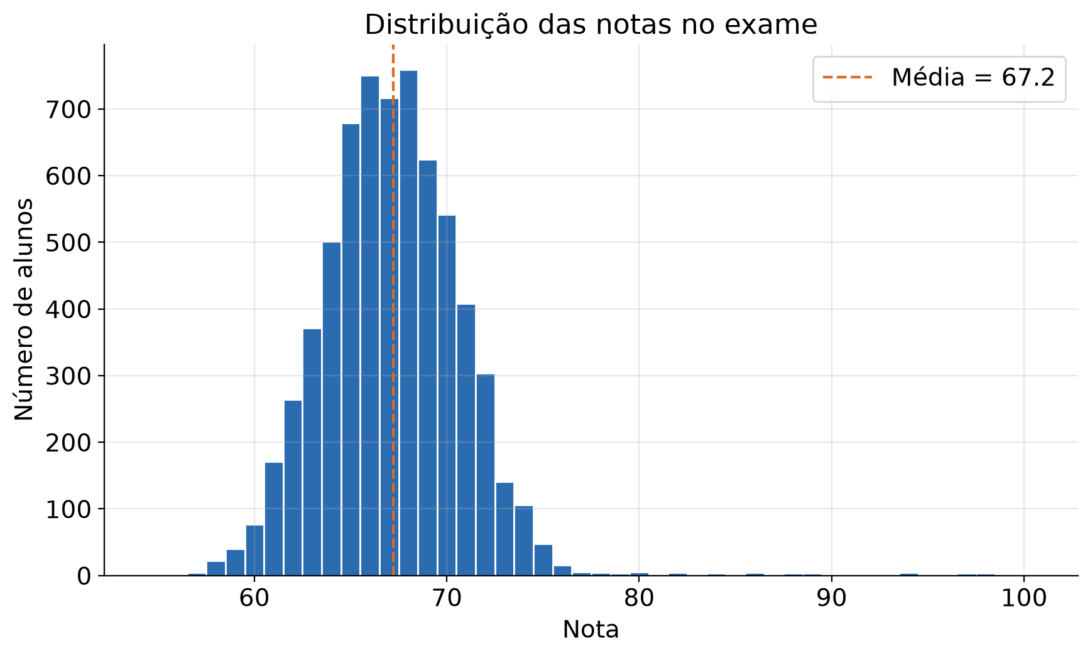
DESCOBERTA
Como exploramos os dados (Python, NumPy, Pandas e Matplotlib):
• Limpeza: ausentes preenchidos pela moda e nota 101 limitada a 100
• Faixas com pd.cut e médias por grupo com groupby e pivot_table
• Correlação de Pearson e tendência linear com np.polyfit
• Comparação entre os 10% melhores e os 10% piores alunos
Os 3 maiores desafios do grupo:
1. Dados incompletos: 235 valores ausentes em 3 colunas e uma nota impossível (101). Era preciso corrigir sem descartar alunos.
2. Categorias como texto: Low/Medium/High não tinham ordem; convertemos para categorias ordenadas para os gráficos fazerem sentido.
3. Notas muito concentradas: 98% entre 60 e 75 (desvio de 3,9). Diferenças de 1 ponto já importam, então comparamos médias por faixa em vez de olhar só a dispersão.
Distribuição das notas: média 67,2 e desvio padrão 3,9

Slide 5


ANÁLISE E DIVULGAÇÃO
Respostas para as 10 perguntas nos próximos slides. Em sala, apresentamos as perguntas 1 a 5.
Os principais números da análise:
+5,8
pontos na nota média de quem vai a mais de 90% das aulas, comparado a quem vai a até 70%
+0,3
ponto na nota para cada hora semanal a mais de estudo
91% x 68%
de frequência média entre os 10% melhores e os 10% piores alunos
≈ 0
de relação entre a nota e o sono ou a atividade física

Slide 6
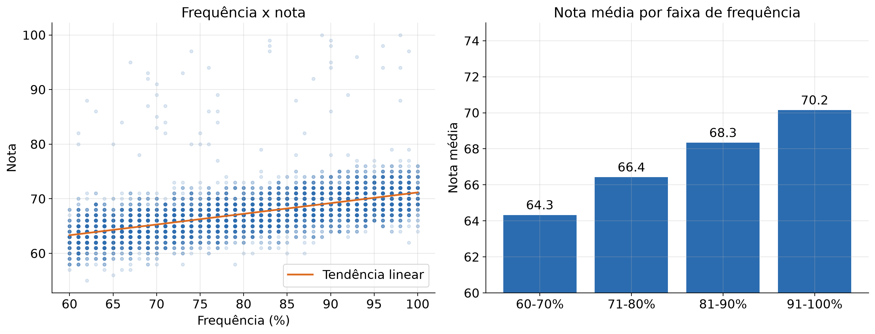
ANÁLISE E DIVULGAÇÃO · PERGUNTA 1
A frequência às aulas influencia a nota? Quanto vale cada ponto de presença?
Resposta: Frequência é o fator mais forte (correlação 0,58). Quem vai a mais de 90% das aulas tira em média 70,2, contra 64,3 de quem vai a até 70%: quase 6 pontos de diferença.
Cada ponto percentual de presença vale cerca de 0,2 ponto na nota. Mensagem principal do trabalho.
Notes:
Frequência é o fator mais forte (correlação 0,58). Quem vai a mais de 90% das aulas tira em média 70,2, contra 64,3 de quem vai a até 70%: quase 6 pontos de diferença. Cada ponto percentual de presença vale cerca de 0,2 ponto na nota. Mensagem principal do trabalho.

Slide 7
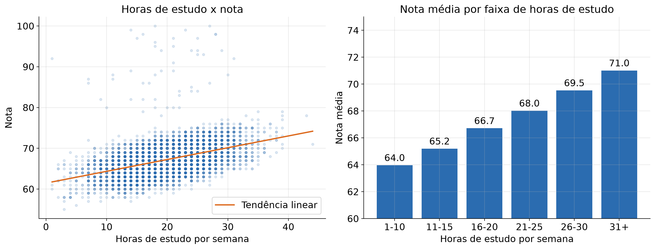
ANÁLISE E DIVULGAÇÃO · PERGUNTA 2
Quanto mais horas de estudo, maior a nota? Existe retorno decrescente?
Resposta: Cada hora semanal de estudo soma cerca de 0,3 ponto na nota. O ganho continua estável (~1,5 ponto a cada 5 horas) até nas faixas mais altas: não há platô nos dados.
Correlação de 0,45, o segundo fator mais forte.
Notes:
Cada hora semanal de estudo soma cerca de 0,3 ponto na nota. O ganho continua estável (~1,5 ponto a cada 5 horas) até nas faixas mais altas: não há platô nos dados. Correlação de 0,45, o segundo fator mais forte.

Slide 8
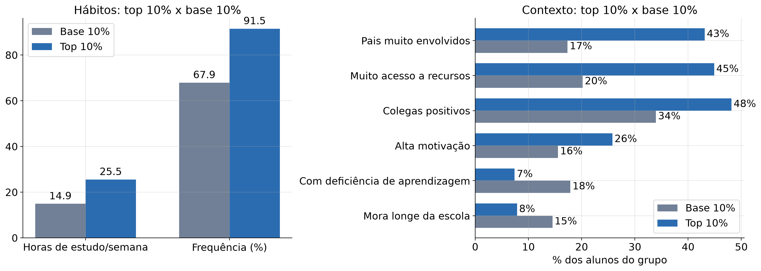
ANÁLISE E DIVULGAÇÃO · PERGUNTA 3
Qual é o perfil dos 10% melhores alunos comparado aos 10% piores?
Resposta: Os 10% melhores vão a 91% das aulas (contra 68%) e estudam 10 horas a mais por semana. Têm mais que o dobro de pais muito envolvidos e de acesso alto a recursos.
Top 10%: nota 72 ou mais. Base 10%: nota 63 ou menos.
Notes:
Os 10% melhores vão a 91% das aulas (contra 68%) e estudam 10 horas a mais por semana. Têm mais que o dobro de pais muito envolvidos e de acesso alto a recursos. Top 10%: nota 72 ou mais. Base 10%: nota 63 ou menos.

Slide 9
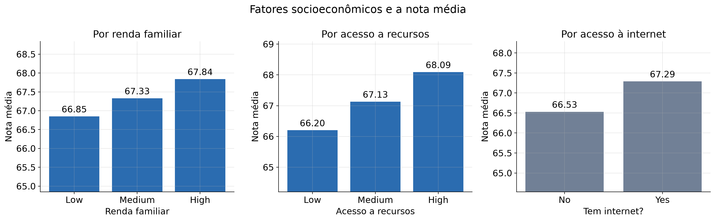
ANÁLISE E DIVULGAÇÃO · PERGUNTA 4
A renda familiar e o acesso a recursos criam desigualdade nas notas?
Resposta: Há desigualdade, mas acesso a recursos pesa mais que renda: alunos de baixa renda com muitos recursos (67,5) superam os de alta renda com poucos recursos (66,8).
Aponta para distribuição de material e inclusão digital (7,6% dos alunos não têm internet).
Notes:
Há desigualdade, mas acesso a recursos pesa mais que renda: alunos de baixa renda com muitos recursos (67,5) superam os de alta renda com poucos recursos (66,8). Aponta para distribuição de material e inclusão digital (7,6% dos alunos não têm internet).

Slide 10
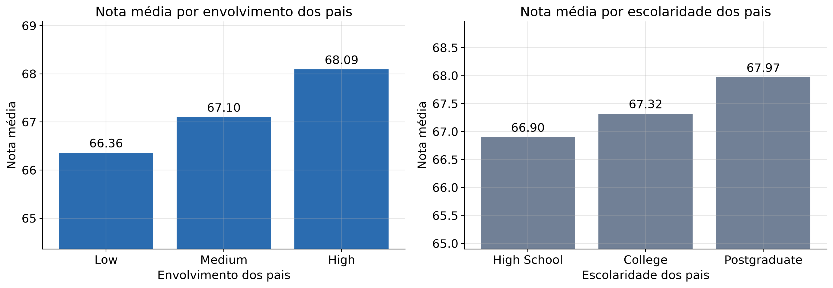
ANÁLISE E DIVULGAÇÃO · PERGUNTA 5
O envolvimento e a escolaridade dos pais fazem diferença?
Resposta: O envolvimento dos pais pesa mais que a escolaridade deles: filhos de pais só com ensino médio, mas muito envolvidos (67,8), superam os de pais pós-graduados pouco envolvidos (67,1).
Aproximar família e escola funciona independentemente da formação dos pais.
Notes:
O envolvimento dos pais pesa mais que a escolaridade deles: filhos de pais só com ensino médio, mas muito envolvidos (67,8), superam os de pais pós-graduados pouco envolvidos (67,1). Aproximar família e escola funciona independentemente da formação dos pais.

Slide 11
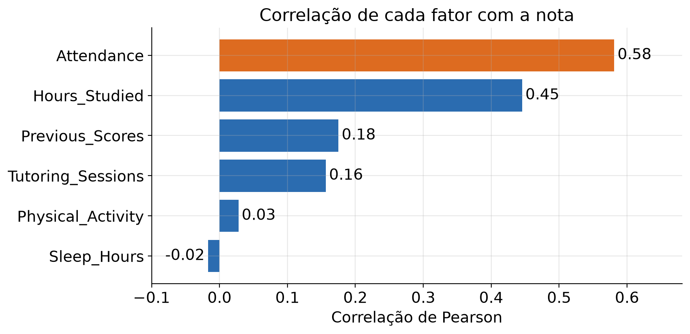
ANÁLISE E DIVULGAÇÃO · PERGUNTA 6
Entre os fatores numéricos, quais têm maior relação com a nota?
Resposta: Frequência (0,58) e horas de estudo (0,45) dominam. Notas anteriores e tutoria têm efeito pequeno, e sono e atividade física ficam praticamente em zero.
As variáveis quase não se correlacionam entre si: cada uma traz informação própria.
Notes:
Frequência (0,58) e horas de estudo (0,45) dominam. Notas anteriores e tutoria têm efeito pequeno, e sono e atividade física ficam praticamente em zero. As variáveis quase não se correlacionam entre si: cada uma traz informação própria.

Slide 12
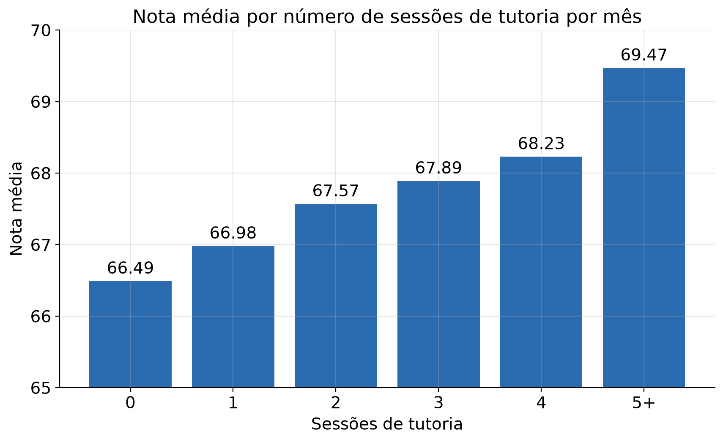
ANÁLISE E DIVULGAÇÃO · PERGUNTA 7
Aulas de reforço (tutoria) compensam? Até quantas sessões vale a pena?
Resposta: Cada sessão mensal de tutoria acrescenta de 0,3 a 0,6 ponto. Quatro sessões rendem cerca de 1,7 ponto a mais que nenhuma.
Ajuda, mas vale menos que frequência e estudo regular: é complemento, não substituto.
Notes:
Cada sessão mensal de tutoria acrescenta de 0,3 a 0,6 ponto. Quatro sessões rendem cerca de 1,7 ponto a mais que nenhuma. Ajuda, mas vale menos que frequência e estudo regular: é complemento, não substituto.

Slide 13
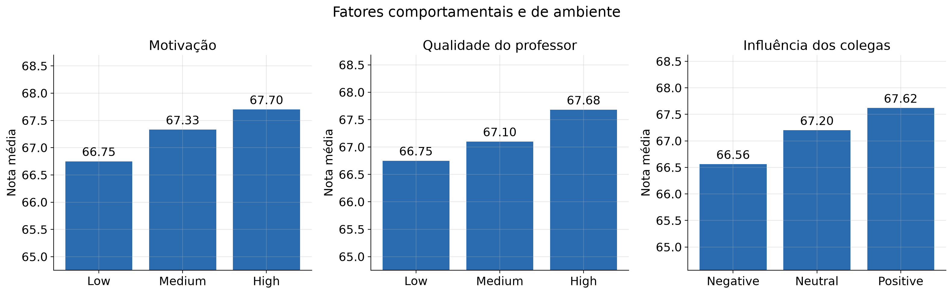
ANÁLISE E DIVULGAÇÃO · PERGUNTA 8
Motivação, qualidade do professor e influência dos colegas: qual pesa mais?
Resposta: Os três fatores têm efeito parecido, em torno de 1 ponto entre o pior e o melhor nível. Colegas positivos valem tanto quanto um professor de alta qualidade.
Reforça projetos em grupo e monitoria entre alunos.
Notes:
Os três fatores têm efeito parecido, em torno de 1 ponto entre o pior e o melhor nível. Colegas positivos valem tanto quanto um professor de alta qualidade. Reforça projetos em grupo e monitoria entre alunos.

Slide 14
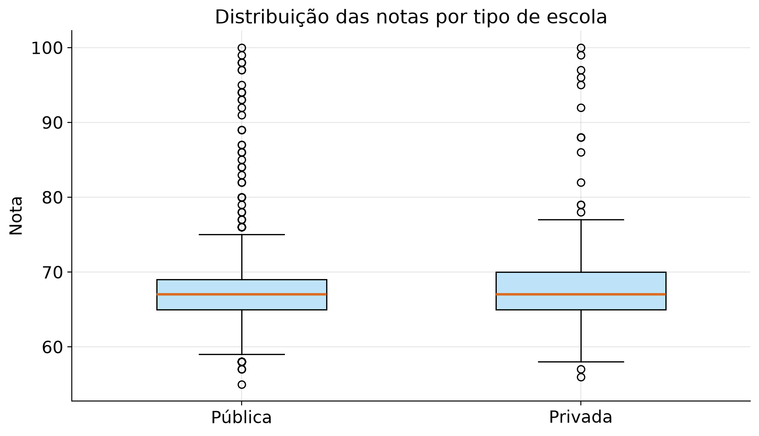
ANÁLISE E DIVULGAÇÃO · PERGUNTA 9
Alunos de escola privada vão melhor que os de escola pública?
Resposta: Diferença desprezível: 67,29 na escola privada contra 67,21 na pública. Horas de estudo, frequência e tutoria também são praticamente iguais nos dois grupos.
O tipo de escola não define o desempenho neste dataset.
Notes:
Diferença desprezível: 67,29 na escola privada contra 67,21 na pública. Horas de estudo, frequência e tutoria também são praticamente iguais nos dois grupos. O tipo de escola não define o desempenho neste dataset.

Slide 15
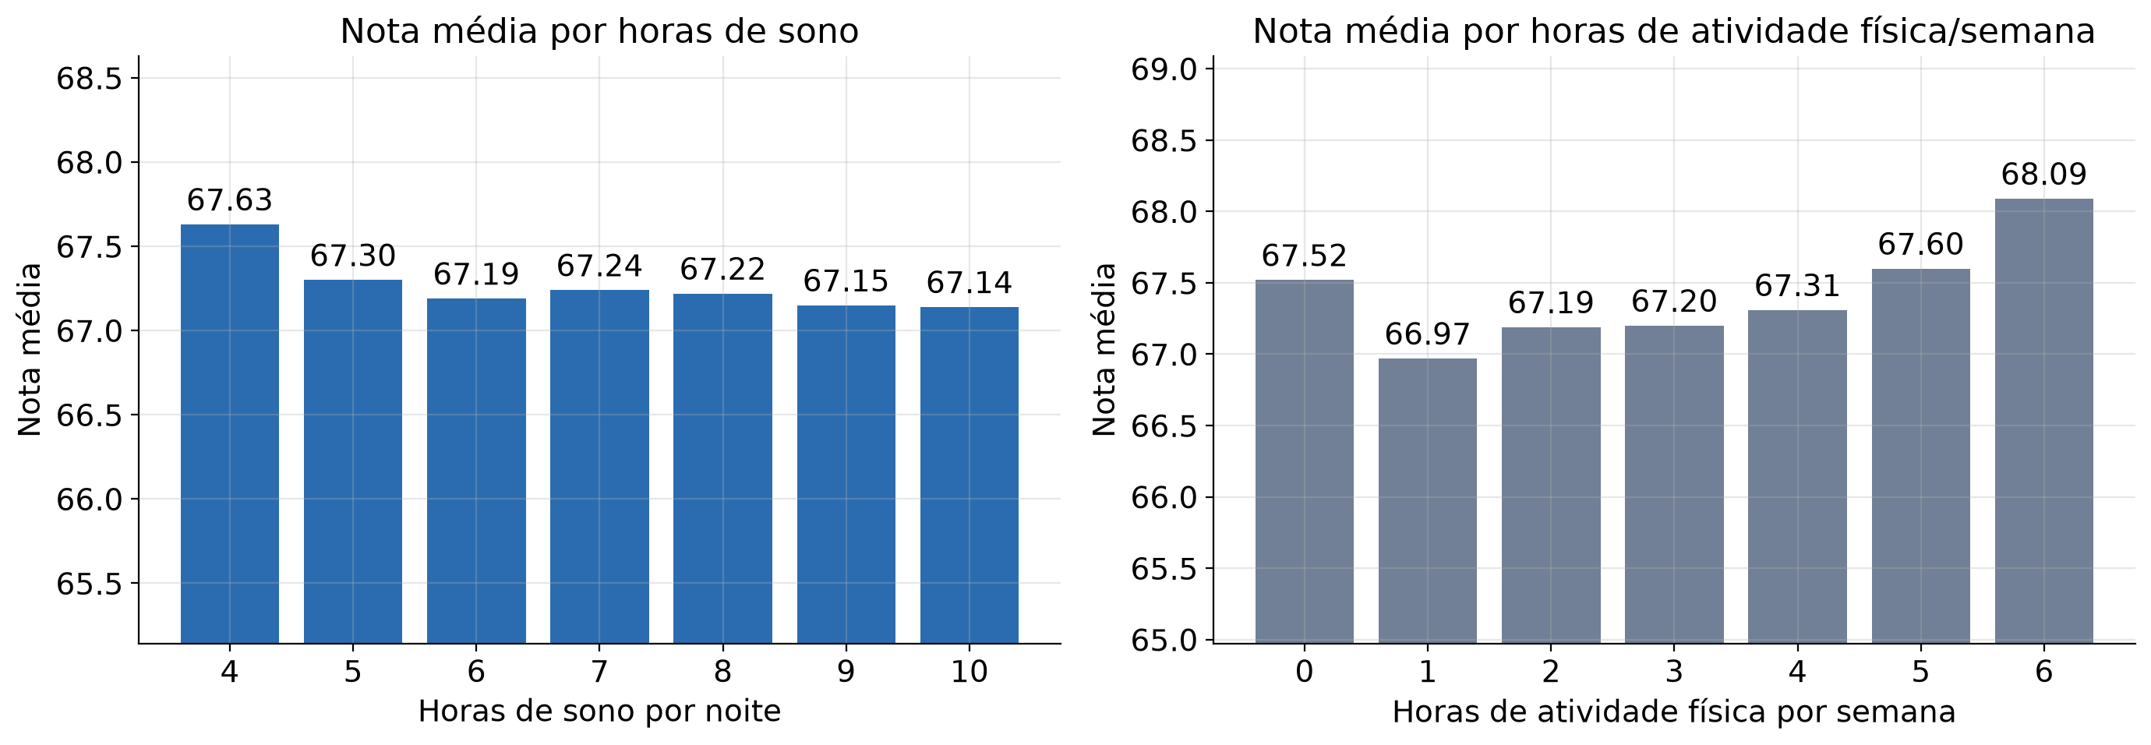
ANÁLISE E DIVULGAÇÃO · PERGUNTA 10
Horas de sono e atividade física afetam o desempenho?
Resposta: Correlação praticamente zero com a nota (-0,02 para sono e 0,03 para atividade física). As variações entre grupos ficam em torno de 1 ponto, sem tendência.
São importantes para a saúde, mas não explicam o desempenho aqui.
Notes:
Correlação praticamente zero com a nota (-0,02 para sono e 0,03 para atividade física). As variações entre grupos ficam em torno de 1 ponto, sem tendência. São importantes para a saúde, mas não explicam o desempenho aqui.

Slide 16
CONCLUSÕES E RECOMENDAÇÕES
Bom desempenho = hábito (presença e estudo) + rede de apoio (família, recursos e colegas)
Escolas e governo
Priorizar programas contra faltas e evasão e a distribuição de recursos e inclusão digital. São os fatores de maior efeito e atacam a desigualdade.
Famílias
Acompanhar a rotina do aluno vale mais que a formação acadêmica dos pais. Envolvimento é algo que toda família pode oferecer.
Alunos
Presença e constância nas horas de estudo rendem mais que aulas de reforço pontuais. Sono e atividade física não mudam a nota.
Limitação: o dataset é observacional e, segundo o autor no Kaggle, parcialmente sintético. Os resultados mostram associações, não causalidade.

Slide 17
Projeto I – C11/C111
Apresentação dos Resultados
OBRIGADO!
Equipe:
Gabriel de Souza Pivoto – C111 – Matrícula
Aluna(o) 2 – Sigla Curso – Matrícula
Aluna(o) 3 – Sigla Curso – Matrícula

